Slide 1


В МБОУ «Мичанская ООШ Сабинского
муниципального района РТ»

Slide 2
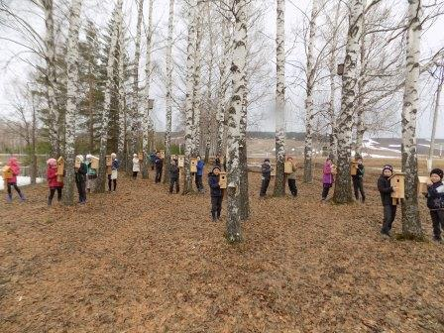
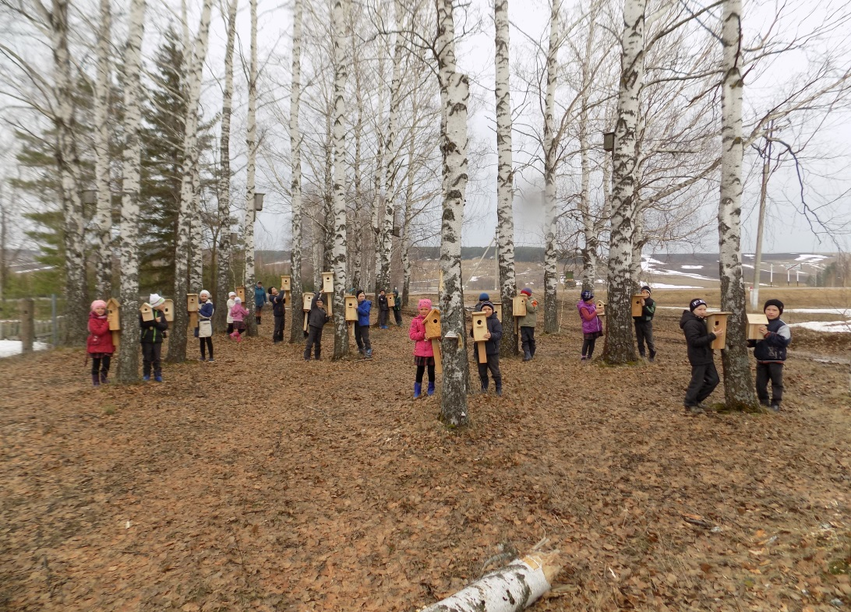
Акция «Порадуем скворцов»
Ученики нашей школы
принесли 35 скворечников.
Берёзовую рощу превратили
в музыкальную.
Прилетят весной скворцы,
Скажут: "Ай, да молодцы!"
Я проснулся спозаранок:
от затеи спать не смог...
Взял пилу, топор, рубанок,
доски, гвозди, молоток,
и пилил я и строгал,
нашей школе помогал.
Поработал лишь часок,
выпилил я семь досок,
их гвоздями сколотил,
лаз для птичек просверлил,
щели уплотнил замазкой,
доски все покрасил краской
-свежей, нежной, голубой —
стал красив скворечник мой.
Всем ребятам говорю:
- Я скворцам его дарю!

Slide 3
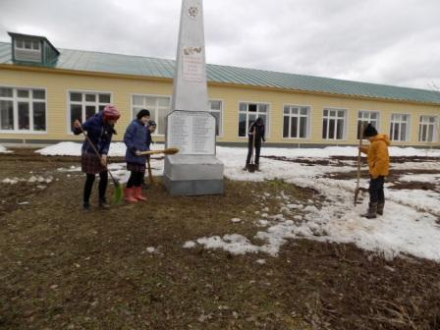
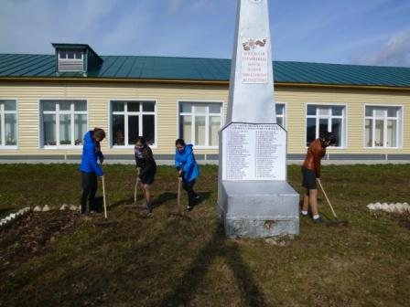
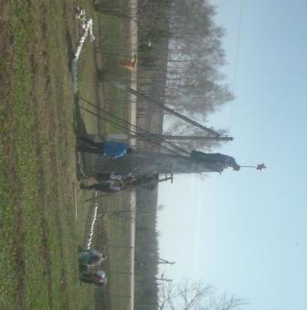
Акция «Чистый обелиск»
Первым делом мы очистили
территорию возле обелиска

Slide 4
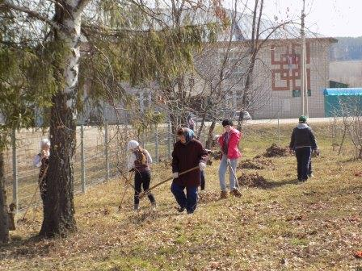
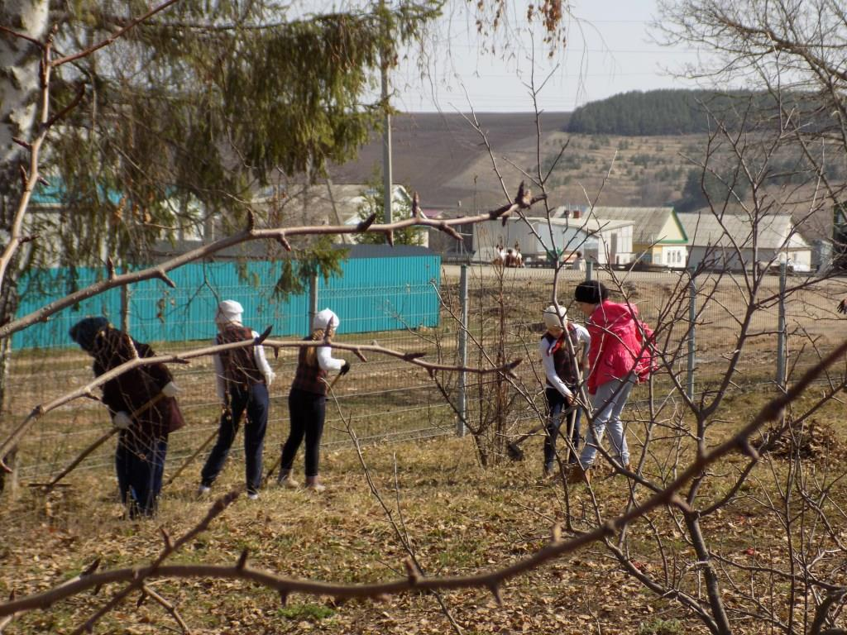
Экологический субботник
На субботник вышли дружно,
Все сегодня уберем,
Грабли, метлы, все, что нужно
Мы с собою принесем!
Хорошо работать вместе,
Ну, дружнее налегай!
Станет чисто в этом месте,
Приходи зеленый Май!
Это праздник и работа,
Для себя и для людей,
Здесь не скажешь – «неохота»!
Вместе, дружно, веселей!
Поработаем на славу,
А потом и отдохнем,
Всю страну, свою державу
Мы сегодня уберем!

Slide 5
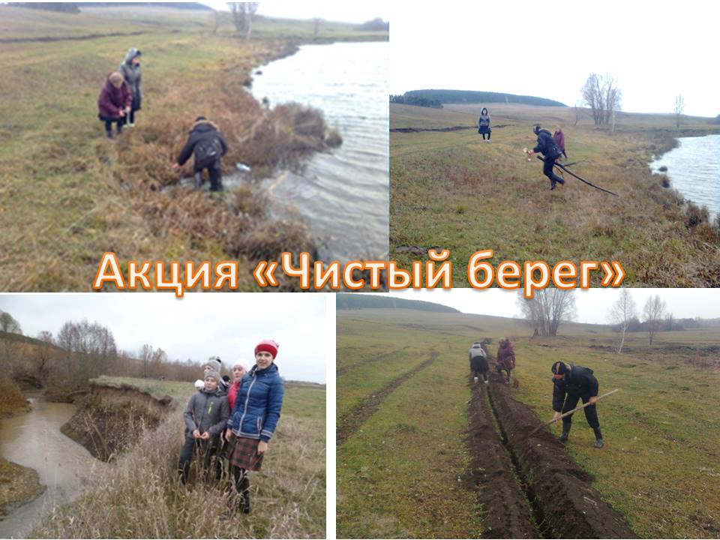

Slide 6
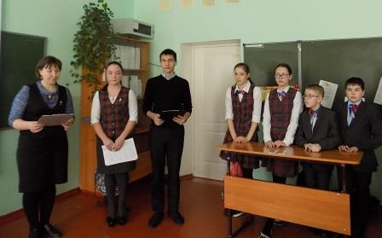
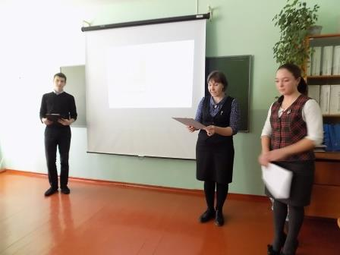
Учительница географии
Шафигуллина А.Г.
проводила мероприятие ко Дню Земли
22 апреля -День Земли

Slide 7
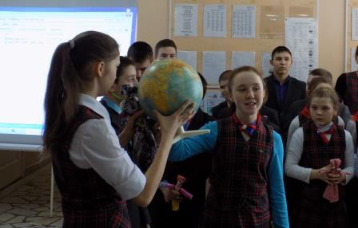
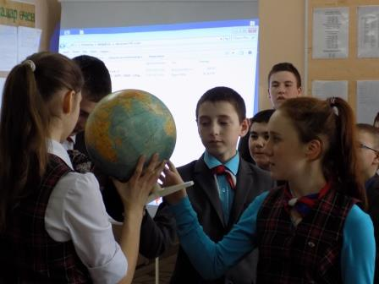
Внеклассное мероприятие ЭКОМИР
Земля, планета голубая —
Это наш общий с вами дом.
Должны его оберегать мы,
Поддерживать порядок в нём.
Пусть День Земли напоминает:
Природу надо сохранять.
Ведь без нее нет нашей жизни,
Нельзя планету загрязнять!
Как яблоко на блюдце,
У нас Земля одна.
Не торопитесь, люди,
Всё исчерпать до дна.
Не мудрено добраться
До скрытых тайников.
Разграбить все богатства
У будущих веков.
Мы общей жизни зёрна,
Одной судьбы родня.
Нам пировать позорно
В счёт будущего дня.
Поймите это, люди,
Как собственный приказ.
Не то Земли не будет
И каждого из нас.

Slide 8
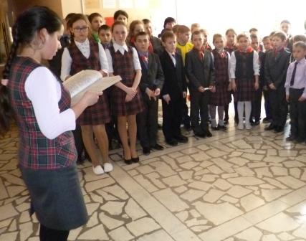
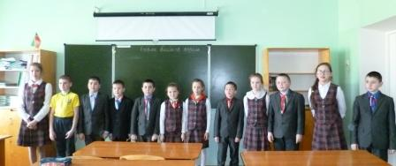
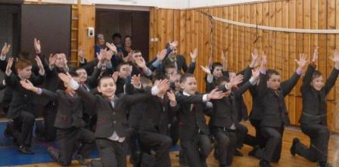
Внеклассное мероприятие ЭКОМИР
Милая Родина! Ты год от года
Должна становиться всё краше!
Охрана природы – дело народа,
Моё, твоё, наше!
-Да что же такое творится
На нашей прекрасной Земле!
-Не пора ли остановиться!
За голову всем схватиться!
Давайте поспешим,
Землю свою от бед сохраним!

Slide 9
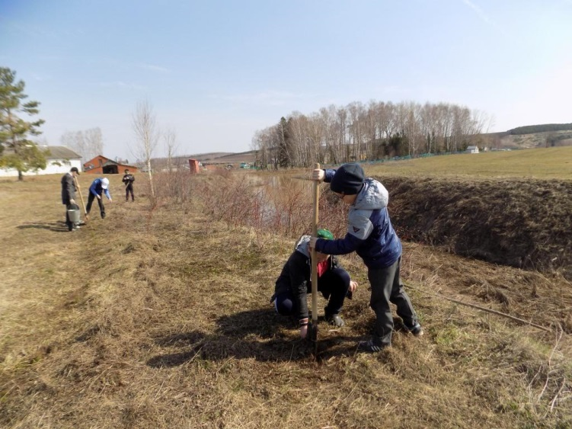
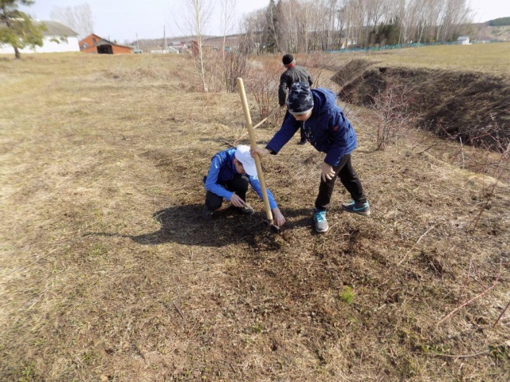
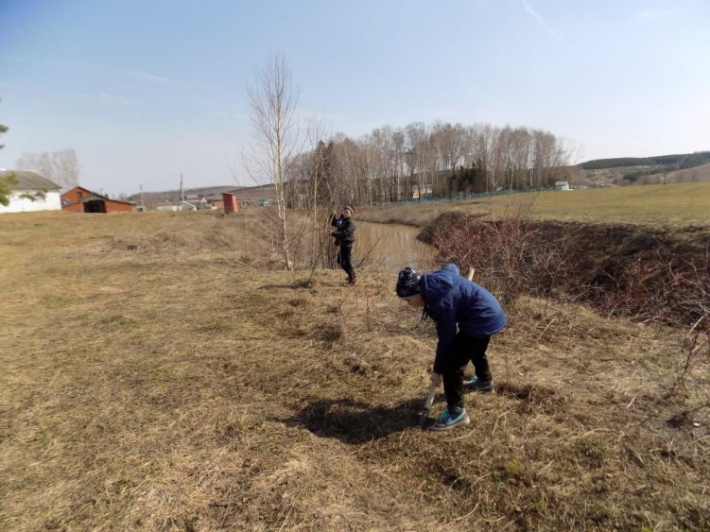
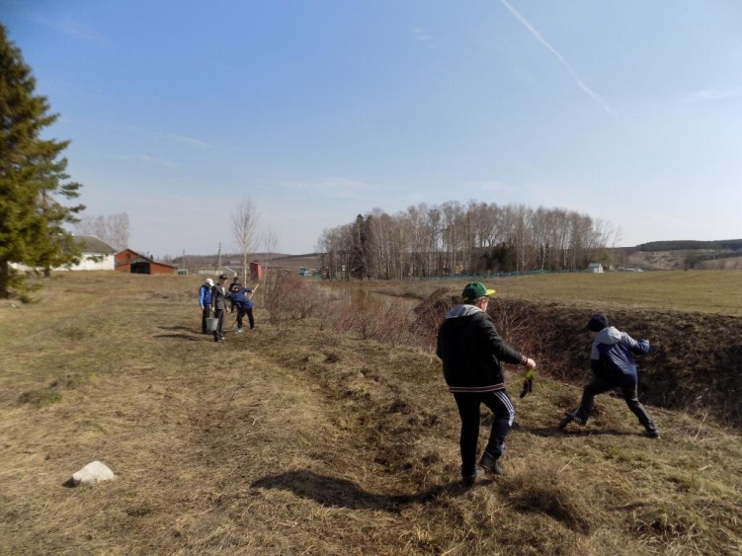
Акция «Посади дерево»
– Что мы сажаем, сажая леса?
– Мачты и реи держать паруса,
Рубку и палубу, рёбра и киль
Странствовать по морю
В бурю и штиль.
– Что мы сажаем, сажая леса?
– Радиомачты ловить голоса,
Стол, за которым ты будешь писать,
Ручку, линейку, пенал и тетрадь.
– Что мы сажаем, сажая леса?
– Лёгкие крылья лететь в небеса,
Дом и качели, челнок и скамью,
И деревянную лошадь твою.
– Что мы сажаем, сажая леса
– Чащу, где бродит барсук и лиса,
Чащу, где белка скрывает бельчат
Чащу, где птицы поют и кричат.
– Что мы сажаем, сажая леса?
– Лист, на который ложится роса
Воздух для лёгких и влагу и тень,
Вот, что сажаем в сегодняшний день!

Slide 10
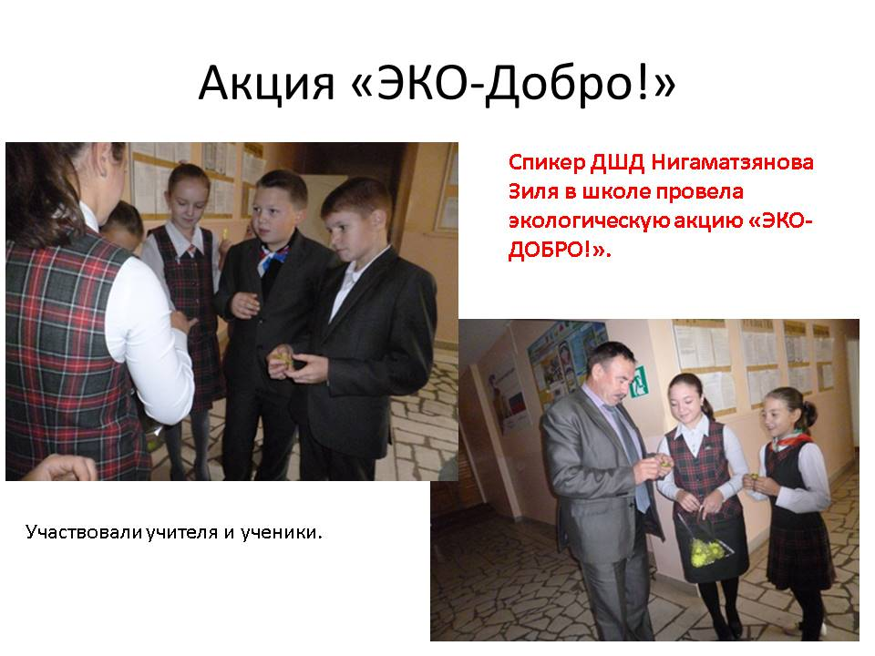

Slide 11
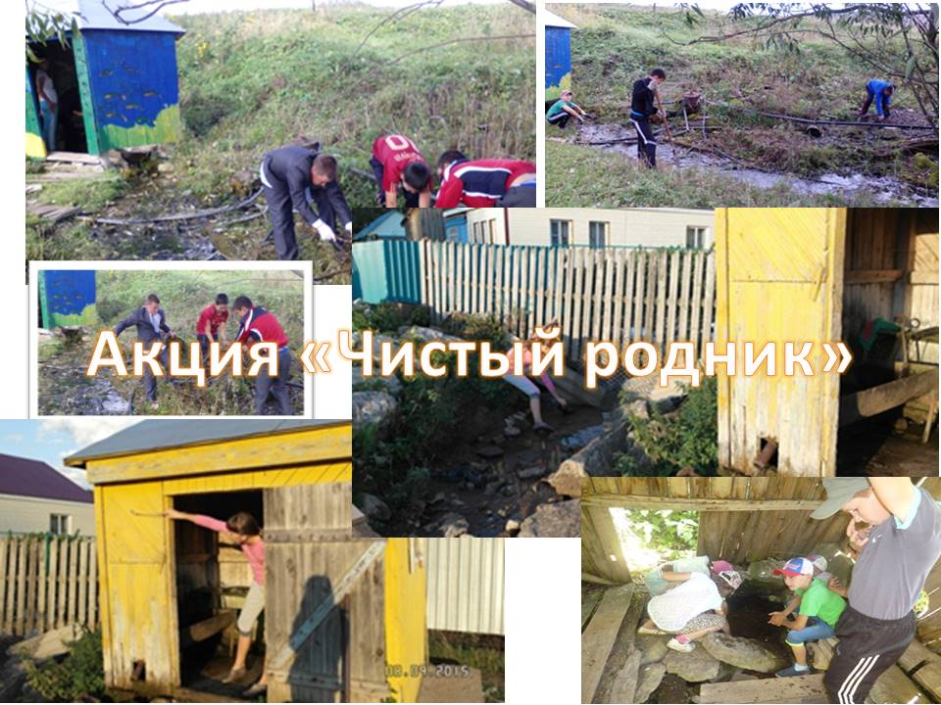

Slide 12
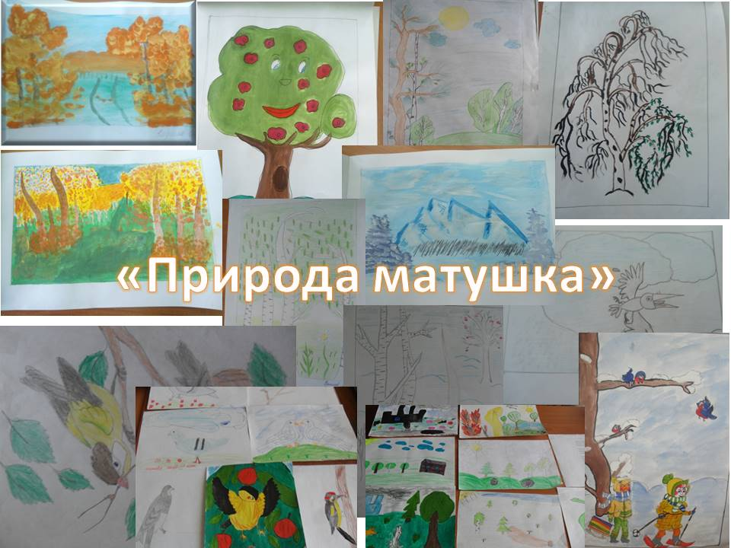

Slide 13


Slide 14

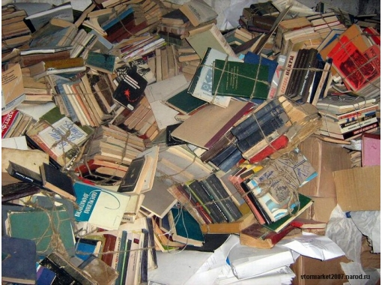
Акция «Соберём макулатуру»
Мы собрали 62 кг макулатуры

Slide 15
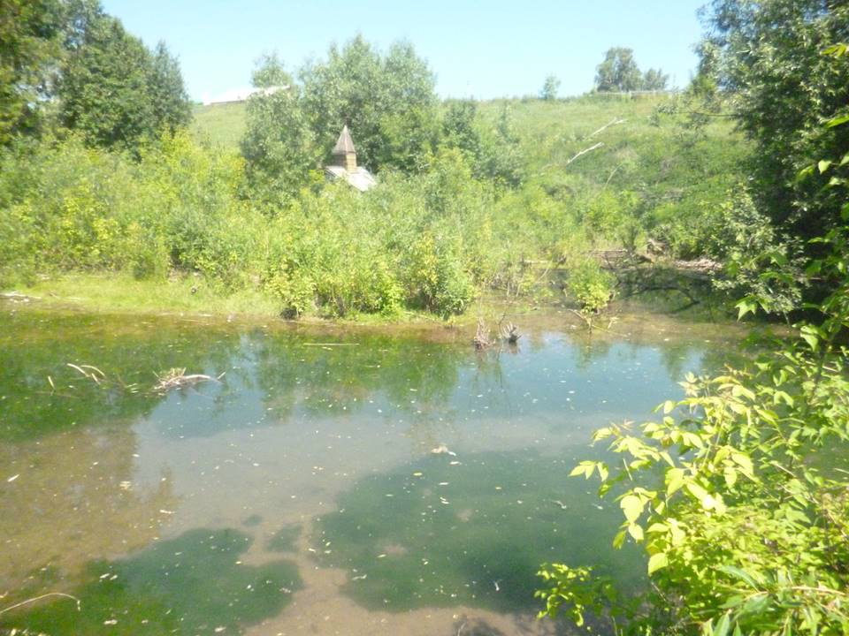
Берегите Землю! Берегите!
Жаворонка в голубом зените,
Бабочку на листьях повилики,
На тропинке солнечные блики,
На камнях играющего краба,
Над пустыней тень от баобаба,
Ястреба, парящего над полем,
Ясный месяц над речным покоем,
Ласточку, мелькающую в жите.
Берегите Землю! Берегите!
Чудо песен городов и весей,
Мрак глубин и волю поднебесий,
Стариков последнюю отраду –
Женщину, бегущую к детсаду,
Нежности беспомощное пенье
И любви железное терпенье,
Берегите молодые всходы
На зеленом празднике природы,
Небо в звёздах, океан и сушу
И в бессмертье верящую душу,
Всех судеб связующие нити.
Берегите Землю! Берегите!
Времени крутые повороты,
Радость вдохновенья и работы,
Древнего родства живые свойства,
Дерево Надежд и Беспокойства,
Откровение Земли и неба,
Сладость Жизни, Молока и Хлеба,
Берегите Доброту и Жалость,
Чтоб она за слабого сражалась,
Берегите будущего ради
Это слово из моей тетради.
Все дарю!
Все доброе приемлю,
Только
Берегите
Эту Землю!

Slide 16
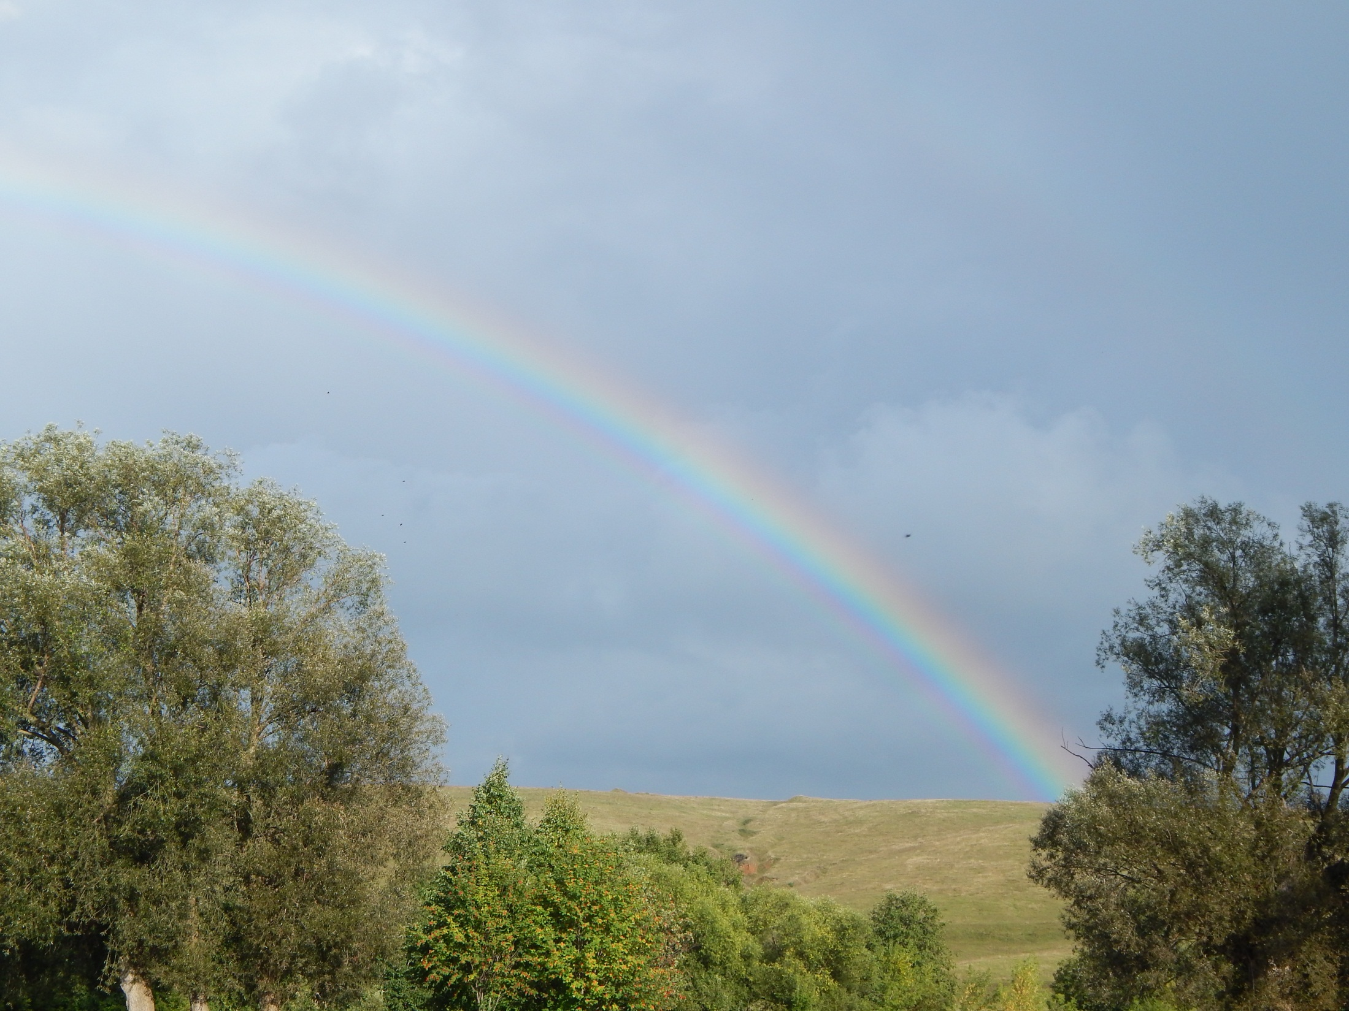
Давайте будем беречь природу,
Другой такой на свете нет,
Развеем над нею и тучи и дым
В обиду ее никому не дадим.
Украсим всю землю садами, цветами
Такая планета нужна нам всем с вами!

